Slide 1
Cambios tecnológicos de: Roció Martin y Luz Pedroza
Positivos y negativos

Slide 2



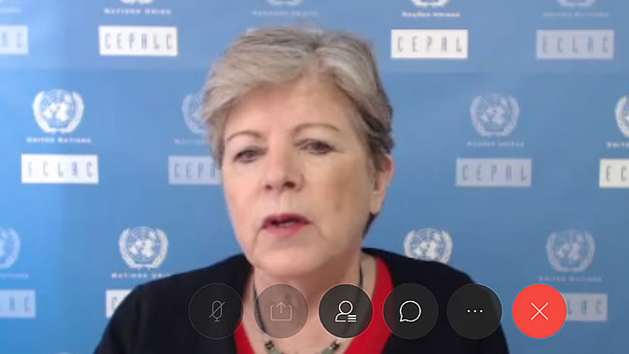
Colegio santa rosa del lima 3°A
Positivos
Negativos
https://www.portafolio.co/los-beneficios-y-riesgos-de-la-ciencia-tecnologia-e-innovacion-516414 Los beneficios y riesgos de la ciencia, tecnología e innovación.
https://www.cepal.org/es/comunicados/aporte-la-ciencia-tecnologia-innovacion-es-clave-enfrentar-desafios-la-industria-la
Aporte de la ciencia, tecnología e innovación es clave para enfrentar los desafíos en la industria de la salud y la recuperación económica tras la pandemia.
https://www.bbc.com/mundo/noticias-54569277 La degradación humana causada por la tecnología ha sobrepasado algunos límites importantes“
https://efdeportes.com/efd202/ciencia-tecnologia-y-medioambiente.htm La ciencia y la tecnología y sus impactos en el medioambiente. Hacia un nuevo modelo de desarrollo

